Slide 1
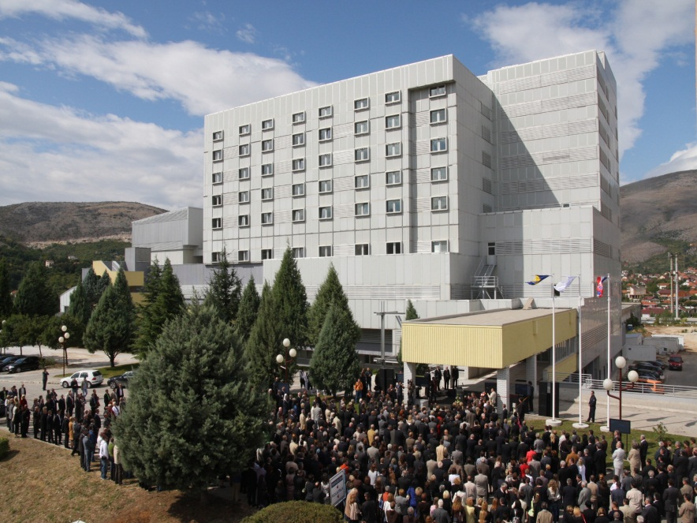
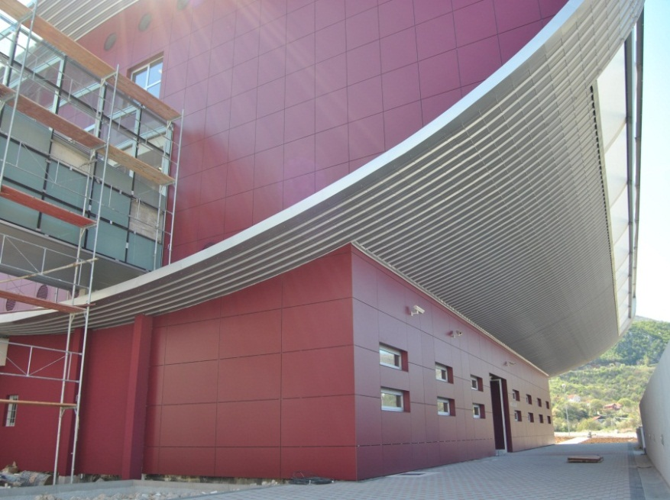
RAZVOJ I POSLOVANJE SVEUČILIŠNE KLINIČKE BOLNICE MOSTAR
Prof. dr. sc. Ante Kvesić

Slide 2
Gdje smo danas?
KB Mostar postaje SKB Mostar u 2013. god.
Preko 1900 djelatnika, 1360 medicinskih i 550 nemedicinskih djelatnika
Kontinuirano upošljavanje domaćeg kadra (MF i FZZ Mostar)
Kontinuirana znanstvena i stručna edukacija medicinskog osoblja
Organizacija brojnih simpozija, kongresa, tečajeva…
Informatizacija sustava (BIS, LIS, PACS)

Slide 3
Djelatnost SKB Mostar
Moderna zdravstvena ustanova
Primjenjuje suvremene metode liječenja i dijagnostike
Pruža specijalističko-konzultativnu i bolničku zdravstvenu zaštitu (HNŽ, ZHŽ, HBŽ, SBŽ i drugih županija F BiH, RS, te ostalim pacijentima iz inozemstva)
Kontinuirano provodi stručnu i znanstvenu edukaciju kadra i provodi znanstvena istraživanja

Slide 4
Organizacijska struktura
1994. | Ukupan broj | 2014. | Ukupan broj
Klinike | 2 | Klinika | 11
Bolničkih odjela | 18 | Bolničkih odjela | 5
Medicinski centar | 1 | Medicinska centra | 3
Službe | 4 | Medicinske službe | 2
Ravnateljstvo i administrativni kadar |  | Ostale službe | 3
 |  | Klinička zavoda | 2
 |  | Zavod za dijagnostiku | 3
 |  | Ravnateljstvo i administrativni kadar

Slide 5
Zdravstveni kadar SKB Mostar
Zdravstveni djelatnici | 1994. | 2000 | 2004. | 2009. | 30.06.2014.
Liječnici (subspecijalisti, specijalisti i dr. med.) VSS | 142 | 166 | 190 | 247 | 363
Više sestre tehničari medicinskog usmjerenja VŠS | 75 | 62 | 69 | 103 | 154
Sestre tehničari medicinskog usmjerenja | 328 | 480 | 512 | 591 | 798
UKUPNO: | 545 | 708 | 771 | 941 | 1315
Mr.sc. |  |  |  | 27 | 70
Dr.sc. |  |  |  | 27 | 51
Doc. |  |  |  | 9 | 25
Prof. |  |  |  | 4 | 11

Slide 6
Administrativno tehnički kadar SKB Mostar
Administrativno tehnički kadar SKB Mostar | 1995. | 2000. | 2005. | 2010. | 2014.
Administrativno i tehničko osoblje VSS | 17 | 14 | 14 | 23 | 40
Administrativno i tehničko osoblje VŠS | 10 | 5 | 4 | 6 | 11
Administrativno i tehničko osoblje SSS | 44 | 44 | 44 | 54 | 103
VKV djelatnici | 52 | 43 | 31 | 26 | 40
KV djelatnici | 69 | 46 | 4 | 47 | 86
NK i PK djelatnici | 166 | 221 | 229 | 232 | 250
UKUPNO: | 358 | 373 | 365 | 388 | 530
Odnos medicinskog i nemedicinskog kadra je 72:28

Slide 7
Novi dijagnostički i terapijski postupci
Laparoskopske operacije u kirurgiji i dječjoj kirurgiji (laparoskopska kolecistektomija, resekcija tankog i debelog crijeva, lap. nefrektomija, lap. eksploracija abdomena)
Četverodimenzionalni UZV u ginekologiji
Nove operacijske tehnike u ortopediji i urologije (radikalna cistektomija, elektrohidraulična litotripsija)
Nove operacije iz MFK i oftamologije (plastika tvrdog i mekog nepca, UZV operacija mrene)
Nove pretrage u transfuziologiji i laboratorijskoj medicini (razvoj imunohematologije i HLA tipizacije, određivanje novih biokemijskih parametara-protutijela, hormoni, tumorski markeri)

Slide 8
Novi dijagnostički i terapijski postupci
Razvoj interne medicine (implantacija ICD i CRT, dnevna dijabetološka ambulanta)
Razvoj fizikalne medicine i rehabilitacije (specijalne vježbe za djecu s posebnim potrebama, EMG)
Radiološka dijagnostika i nuklearna medicina (stentiranje arterija, MSCT angiografija, scintigrafija)
Razvoj patologije (protočna citometrija i imunohistokemija)

Slide 9
Potrebna sredstva za mjesečno poslovanje
SKB Mostar ima prosječne mjesečne prihode od zavoda u iznosu od 5.908.000,00 KM
Prosječna potrebna mjesečna sredstva za normalno poslovanje iznose 6.235.788,00 KM
Nedostajuća sredstva za mjesečno funkcioniranje iznose 327.788,00 KM da bi bolnica mogla izmiriti sve obveze.

Slide 10
Prihodi i rashodi SKB Mostar
Godina | Prihodi | Rashodi | Gubitak
1998. | 16.488.115 | 16.858.205 | 370.090
1999. | 18.189.503 | 20.091.421 | 1.901.918
2000. | 21.158.429 | 22.042.625 | 884.196
2001. | 20.619.659 | 22.966.190 | 2.346.531
2002. | 25.056.133 | 24.904.701 | 151.432
2003. | 2.823.897 | 29.219.347 | 395.450
2004. | 31.557.271 | 34.328.046 | 2.770.775
2005. | 31.449.208 | 33.454.658 | 2.005.450
2006. | 35.202.462 | 35.383.209 | 180.747.
2007. | 38.693.343 | 40.633.342 | 1.939.999
2008. | 42.871.859 | 50.176.853 | 7.304.994
2009. | 51.122.438. | 65.129.741 | 14.007.303
2010. | 55.923.750 | 68.604.184 | 12.680.434
2011. | 65.149.802 | 69.312.427 | 4.162.625
2012. | 62.666.575 | 72.912.427 | 10.247.861
2013. | 70.896.086 | 72.752.309 | 1.856.233
2014. | 35.990.879 | 37.415.430 | 1.424.552

Slide 11
Ukupne obveze za poreze i doprinose sa 31.12.2013. prema nalogu za plaćanje Porezne uprave br.13-7/1-15-8486/14
Obveze | 31.12.2013. | Iznos kamate | Ukupan iznos sa kamatom na dan 31.12.2013.god.
Obveze za MIO | 15.074.712,54 | 6.014.085,88 | 21.088.798,42
Obveze za ZO | 4.610.929,25 | 1.323.105,06 | 5.934.034,31
Obveze za neuposlenost | 1.106.842. | 328.909,25 | 1.435.752,19
Obveze za naknade od nesreće | 369.503,26 | 125.032,37 | 494.535,63
Vodne naknade | 343.903,39 | 113.434,60 | 457.337,99
Doprinosi za ZO od samostalne djelatnosti (ug. o djelu) | 24.570,50 | 6.221,40 | 30.791,90
Doprinosi za MIO samostalne djelatnosti (ug. o djelu) | 38.005,63 | 9.790,67 | 47.796,30
UKUPNO: | 21.569.467,51 | 7.920.579,23 | 29.489.046,74

Slide 12
Ukupne obveze sa 31.12.2013. godine
Ukupne obveze prema dobavljačima (lijekova, sanitetskog i potrošnog materijala, hrane,goriva, vode, struje…)
iznose 47.025.811,82 KM.

Slide 13
Akumulirani gubitak
Kao posljedica neadekvatnog modela financiranja proizlazi ukupni akumulirani gubitak koji na dan 30.06.2014.
iznosi 48.257.321KM.

Slide 14
Pružene usluge po županijama
Zavod zdravstvenog osiguranja HNŽ |  |  |  | Zavod zdravstv. osiguranja ZHŽ
Godina | Pružene usluge prema tarifniku zdrav usluga | Uplaćeno od ZZO HNŽ | Razlika za uplatu | Pružene usluge prema tarifniku zdrav usluga | Uplaćeno od ZZO ZHŽ | Razlika za uplatu
2010. | 49.287.823 | 33.885.376 | -15.402.447 | 21.834.724 | 6.560.560 | -15.274.164
2011. | 50.200.848 | 41.819.640 | -8.381.208 | 23.188.981 | 6.987.600 | -16.201.381
2012 | 53.883.672 | 36.179.910 | -17.703.762 | 24.508.929 | 9.253.390 | -15.255.539
2013 | 58.517.208 | 38.725.968 | -19.791.240 | 25.692.552 | 10.687.344 | -15.005.208
Ukupno: | 211.889.551 | 150.610.894 | - 61.278.657 | 95.225.186 | 33.488.894 | -61.736.292

Slide 15
Pregled izvršenih uplaćenih-neuplaćenih usluga za period 2010.-2013. godine
Ukupno pruženih usluga ZZO HNŽ: 211.889.551 KM
Uplaćeno od ZZO HNŽ: 150.610.894 KM
Neuplaćeno od ZZO HNŽ: 61.278.657 KM
Ukupno pruženih usluga ZZO ZHŽ: 95.225.186 KM
Uplaćeno od ZZO ZHŽ: 33.488.894 KM
Neuplaćeno od ZZO ZHŽ: 61.736.292 KM
Ukupno: 123.014.949 KM

Slide 16
Uplaćena sredstva iz proračuna HNŽ-a
Sredstva uplaćena iz Proračuna HNŽ-a, prema dolje navedenim Odlukama iznose:
Odluka broj: 01-1-02-2186/13 od 31.12.2013. 888.000,00 KM
Odluka 01-1-02-912/14 od 25.05 za 2014. 575.000,00 KM

Slide 17
Plan izgradnje i rekonstrukcija objekata SKB
Izgradnja i opremanje Klinike za dječje bolesti
Izgradnja objekta Centralnih službi opskrbe
Izgradnja Zavoda za molekularnu medicinu i nabavka opreme za program transplantacije
Rekonstrukcija zgrade Dječje bolnice za potrebe transfuziologije i mikrobiologije

Slide 18
Vizija SKB Mostar
Pružanje zdravstvenih usluga najviše razine sigurnosti i kvalitete,
Unaprjeđivanje znanstvene i nastavne djelatnosti,
Razvoj zdravstvenog kadra Sveučilišne kliničke bolnice s ciljem pružanja usluga sukladno europskim standardima,
Postizanje visoke razine organiziranosti s ciljem osiguranja javne odgovornosti u području zdravstva.

Slide 19

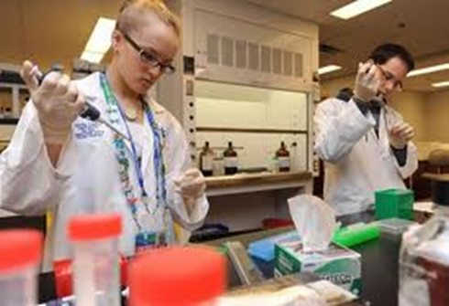

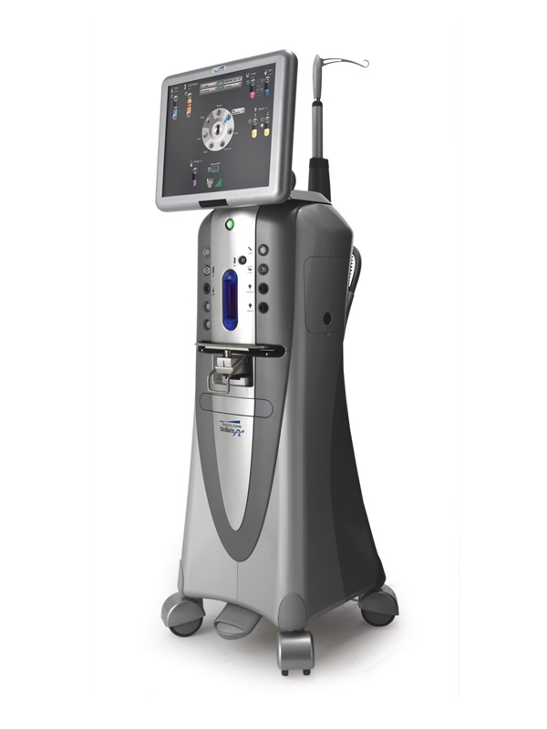
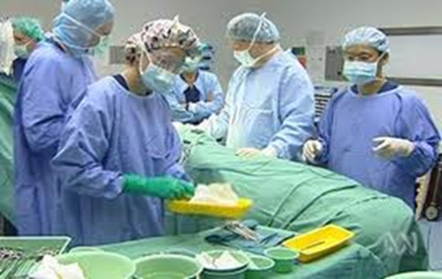


Slide 20
HVALA NA POZORNOSTI!

